Slide 1
Zmiany klimatu i ochrona zasobów wodnych
Akcja edukacyjna dofinansowana ze środków Unii Europejskiej w ramach Europejskiego Funduszu Rozwoju Regionalnego w ramach Priorytetu II: „Fundusze Europejskie na zielony rozwój Mazowsza”, Działania 2.4: „Dostosowanie do zmian klimatu”, programu Fundusze Europejskie dla Mazowsza 2021-2027.
W ramach realizowanego przez Gminę Suchożebry projektu pn: „Zakup nowego ciężkiego samochodu ratowniczo-gaśniczego wraz z pełnym wyposażeniem z przeznaczeniem dla OSP Suchożebry”

Slide 2
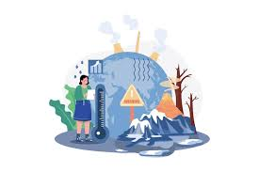
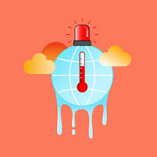
Zmiany klimatyczne to długoterminowe zmiany temperatury, opadów, wiatrów i innych elementów klimatu. Są wynikiem zarówno naturalnych procesów, jak i działalności człowieka.
Zmiany klimatyczne prowadzą do suszy, powodzi i zakłóceń cyklu hydrologicznego.
Zmiany klimatu to jedno z najpoważniejszych wyzwań XXI wieku. Wymagają globalnej współpracy oraz zaangażowania każdego z nas.

Slide 3
Główne przyczyny zmian klimatu
Naturalne:
aktywność wulkaniczna,
zamiany aktywności słońca,
prądy oceaniczne,
zmiany w orbicie Ziemi
Antropogeniczne (spowodowane przez człowieka):
spalanie paliw kopalnych (emisja CO2 i innych gazów cieplarnianych),
wylesianie,
zanieczyszczenie powietrza,
urbanizacja (miejskie wyspy ciepła)

Slide 4
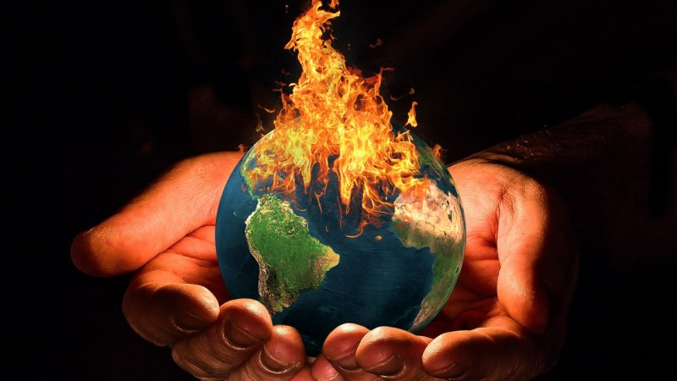

Slide 5
Do skutków zmian klimatu zaliczamy:
globalne ocieplenie,
wzrost koncentracji gazów cieplarnianych,
topnienie lodowców i powiązane z nimi procesy;
Efekt cieplarniany - to proces, w którym gazy cieplarniane zatrzymują część energii cieplnej w atmosferze, powodując podniesienie temperatury powierzchni Ziemi.
Wzrost temperatury globalnej - średnia temperatura na świecie wzrosła już o około 1,2°C od czasów przedindustrialnych, co prowadzi do wielu niekorzystnych konsekwencji.
Topnienie lodowców i poziom mórz - topniejące lodowce oraz lądolody, zwłaszcza na Grenlandii i Antarktydzie, podnoszą poziom mórz, co zagraża terenom przybrzeżnym i wyspom.
Zmiany klimatu prowadzą do częstszych i bardziej intensywnych zjawisk takich jak fale upałów, burze, powodzie czy susze co ostatnio bardzo często obserwujemy.

Slide 6
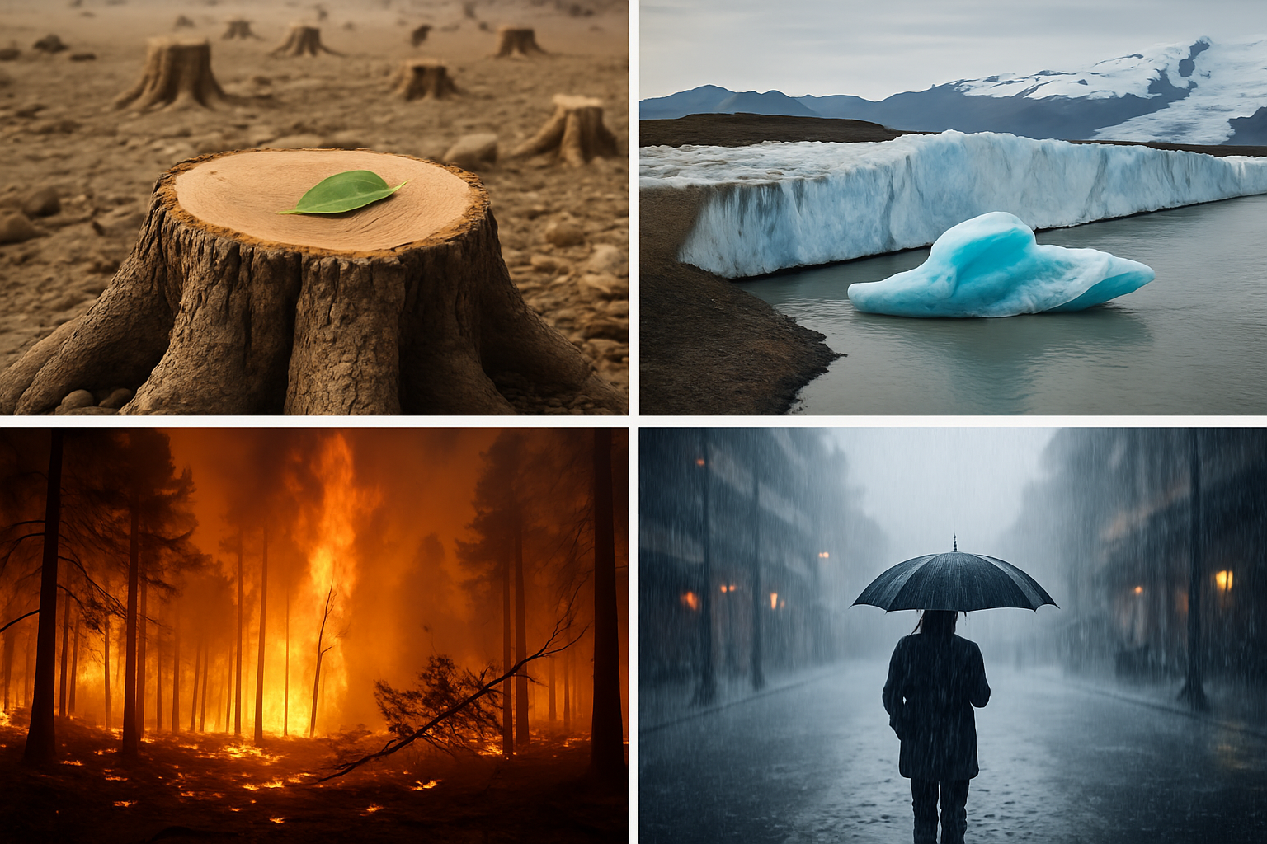

Slide 7
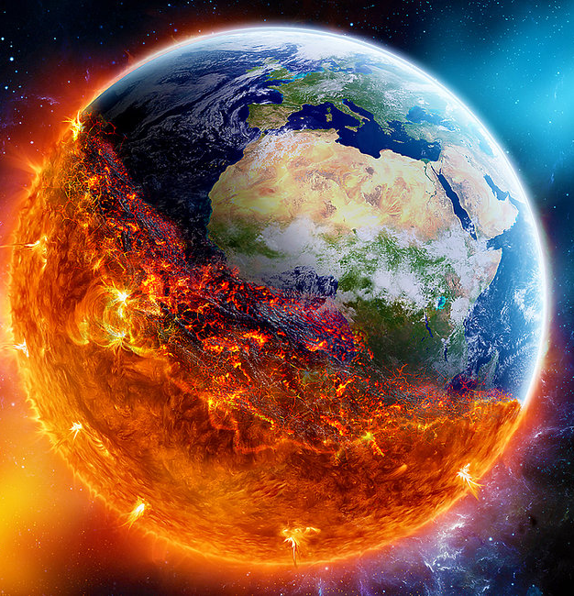
Wpływ zmian klimatu na zasoby wodne
zmniejszenie ilości opadów,
susze,
zanieczyszczenie wód
zmiany w cyklu hydrologicznym prowadzą do niedoboru wody pitnej i konfliktów o jej dostępność

Slide 8
Wpływ zmian klimatu na:
Rolnictwo - zmiany opadów i temperatur wpływają na plony, szczególnie w krajach rozwijających się. Zmniejsza się dostępność wody i powierzchni uprawnych. Zmiany w okresach wegetacyjnych. Powstaje Ryzyko braku bezpieczeństwa żywnościowego.
Bioróżnorodność - wiele gatunków nie nadąża za tempem zmian klimatycznych, co prowadzi do ich wymierania lub migracji do nowych siedlisk.
Zdrowie ludzi - wzrost temperatur zwiększa ryzyko udarów cieplnych i chorób zakaźnych. Zanieczyszczenia powietrza również pogarszają stan zdrowia. Większa liczba fal upałów przez co szybciej rozprzestrzeniają się choroby tropikalne
Każdy może przyczynić się do walki ze zmianami klimatu – poprzez styl życia, transport, dietę czy oszczędność energii.

Slide 9
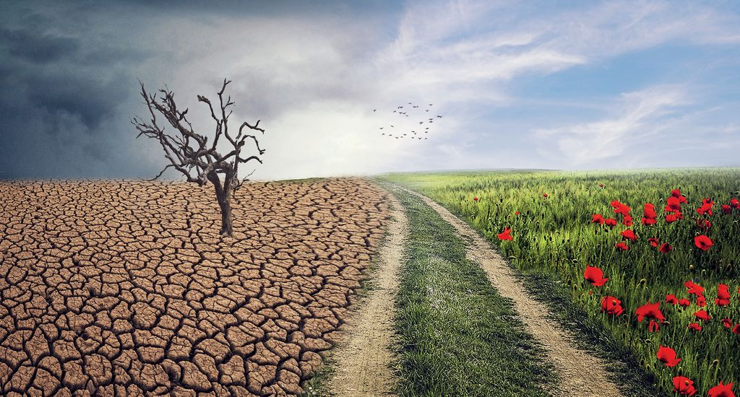

Slide 10
Zasoby wodne
to dostępne źródła wody słodkiej, które są wykorzystywane do picia, nawadniania upraw, produkcji przemysłowej i innych celów.
Woda to podstawa życia i gospodarki:
jest niezbędna do funkcjonowania ekosystemów, wzrostu roślin, przetrwania zwierząt i ludzi,
wykorzystywana jest w rolnictwie, przemyśle i energetyce,
bez dostępu do wody niemożliwe byłoby funkcjonowanie miast, produkcja żywności czy rozwój gospodarki.

Slide 11
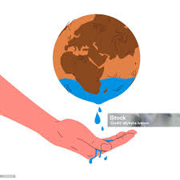
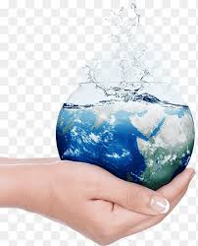
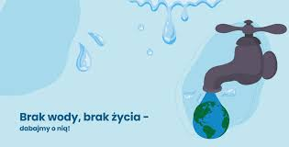
Deficyt wody – skala globalna
Ponad 2 miliardy ludzi na świecie nie ma dostępu do bezpiecznej wody pitnej.
Deficyt wody rośnie szczególnie w regionach Afryki, Azji i Bliskiego Wschodu.
Polska należy do krajów o jednych z najniższych zasobów wodnych w Europie.
Średni roczny zasób wynosi ok. 1600 m³/osobę to mniej niż w Egipcie.

Slide 12
Zagrożenia dla zasobów wodnych
Zanieczyszczenie wód - do rzek i jezior trafiają ścieki przemysłowe, rolnicze, mikroplastiki oraz związki chemiczne. Zanieczyszczenie wód wpływa na zdrowie ludzi i ekosystemów.
Nadmierna eksploatacja - zużywanie zasobów wodnych w tempie szybszym, niż natura jest w stanie je odtworzyć nie dając im szansy się uzupełnić.
Susze spowodowane zmianami klimatu - to coraz częstsze i dłużej trwające okresy bez opadów, które powstają w wyniku globalnego ocieplenia. Zmiany klimatu zaburzają naturalne cykle pogodowe, co prowadzi do poważnych problemów z dostępem do wody

Slide 13
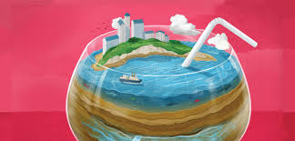
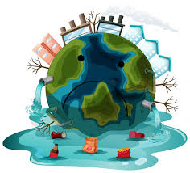
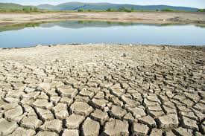

Slide 14
Gospodarowanie wodą – dobre praktyki
🏡 W domu:
Zakładaj perlatory na kranach – ograniczają zużycie wody nawet o połowę.
Naprawiaj przecieki – kapiący kran może zmarnować setki litrów wody rocznie!
Używaj zmywarki i pralki tylko gdy są pełne.
Zbieraj deszczówkę – idealna do podlewania ogrodu.
Wybieraj rośliny odporne na suszę – potrzebują mniej podlewania.
🚜 W rolnictwie:
Nawadnianie kroplowe – dostarcza wodę bezpośrednio do korzeni, oszczędzając nawet 60–70% wody.
Orka zatrzymująca wodę w glebie – poprawia jej wilgotność.
Uprawy dopasowane do klimatu – zamiast "na siłę" uprawiać rośliny wodolubne w suchych rejonach.

Slide 15
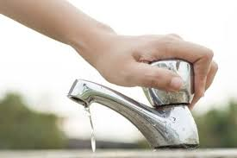
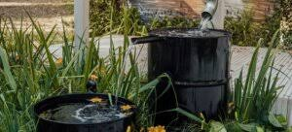
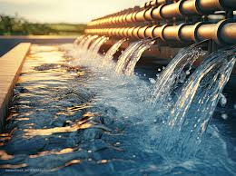
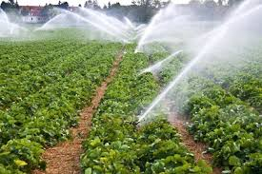

Slide 16
Rola przemysłu i biznesu w zmniejszeniu zużycia wody
1. Wdrażanie technologii oszczędzających wodę
Recykling i ponowne wykorzystanie wody – np. woda używana do chłodzenia maszyn może być oczyszczana i wykorzystywana ponownie.
Systemy zamkniętego obiegu – ograniczają konieczność ciągłego pobierania świeżej wody.
Nowoczesne urządzenia i linie produkcyjne – zużywają mniej wody w porównaniu do tradycyjnych technologii.
2. Zmiana procesów produkcyjnych
Modyfikacja technologii produkcji, by były mniej "wodochłonne".
Przejście na produkcję bezwodną w niektórych branżach (np. tekstylnej lub chemicznej).
3. Edukacja i zaangażowanie pracowników
Szkolenia z zakresu efektywnego gospodarowania wodą.
Wspieranie kultury odpowiedzialności środowiskowej w miejscu pracy.
4. Wpływ na politykę i otoczenie
Przemysł może współpracować z władzami lokalnymi i organizacjami pozarządowymi, wspierając inicjatywy ochrony zasobów wodnych.
Firmy mogą być liderami zmian, wdrażając ekologiczne standardy

Slide 17
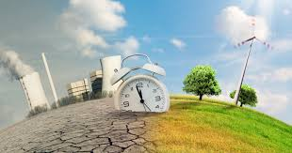
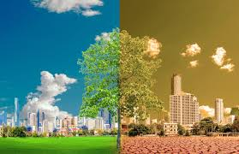
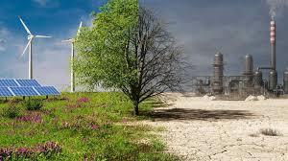
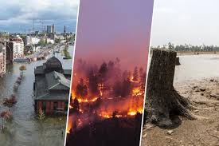

Slide 18
Nowoczesne technologie w ochronie wody
Inteligentne liczniki wody – monitorują zużycie w czasie rzeczywistym, pomagają wykrywać przecieki
Zielone dachy i ogrody deszczowe – magazynują deszczówkę i oczyszczają ją naturalnie
Drony i satelity – monitorują pola uprawne i wilgotność, co pozwala lepiej planować podlewanie
Recykling wody technologicznej – ponowne użycie wody w procesach przemysłowych
Systemy oczyszczania membranowego (np. nanofiltracja, odwrócona osmoza) – skuteczne oczyszczanie nawet silnie zanieczyszczonej wody
Monitoring online jakości wody – czujniki kontrolujące parametry w czasie rzeczywistym
Modele predykcyjne susz i opadów – wykorzystanie AI do przewidywania kryzysów wodnych
Nowe materiały oczyszczające wodę – np. grafen, żele hydrofilowe, biodegradowalne filtry
Desalinizacja nowej generacji – tańsze i bardziej ekologiczne uzdatnianie wody morskiej

Slide 20
Rola straży pożarnej w ochronie klimatu i zasobów wodnych
Zapobieganie i gaszenie pożarów – ochrona środowiska naturalnego
Pożary lasów i torfowisk prowadzą do ogromnej emisji CO₂ i zanieczyszczenia powietrza. Straż pożarna przeciwdziała ich skutkom, a czasem również im zapobiega (np. poprzez kontrole przeciwpożarowe i edukację).
Ochrona ekosystemów leśnych, które pełnią rolę naturalnych pochłaniaczy dwutlenku węgla.
Ochrona zasobów wodnych
Szybka reakcja straży pożarnej na awarie przemysłowe (np. wycieki substancji chemicznych) chroni rzeki, jeziora i wody gruntowe przed skażeniem.
Strażacy uczestniczą w usuwaniu skutków powodzi i ochronie ujęć wody pitnej.
Podczas akcji gaśniczych coraz częściej stosuje się systemy odzysku wody, co ogranicza zużycie czystej wody.
Działania prewencyjne i edukacyjne
Prowadzenie kampanii informacyjnych na temat odpowiedzialnego korzystania z ognia i ochrony środowiska.
Szkolenia i ćwiczenia z zakresu ochrony przed zagrożeniami ekologicznymi i zmianami klimatycznymi.
Współpraca z samorządami i innymi służbami w zakresie planowania działań adaptacyjnych do zmian klimatu (np. tworzenie map zagrożenia pożarowego, przeciwdziałanie suszy).
Ekologiczne podejście do działalności operacyjnej
Coraz więcej jednostek straży inwestuje w nowoczesne, niskoemisyjne pojazdy oraz technologie oszczędzające wodę i energię.
Wdrażanie zielonych procedur: segregacja odpadów, stosowanie biodegradowalnych środków gaśniczych, racjonalizacja zużycia wody i paliwa.

Slide 21
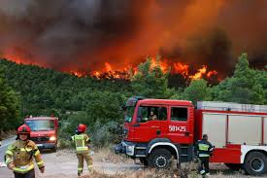
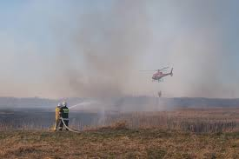
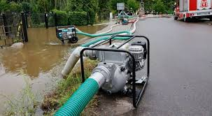
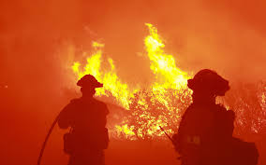

Slide 22
Straż pożarna, choć kojarzona głównie z gaszeniem pożarów, odgrywa bardzo ważną rolę w ochronie klimatu i zasobów wodnych. Poprzez swoje działania operacyjne, prewencyjne i edukacyjne, wpływa na ograniczenie skutków katastrof ekologicznych, promuje odpowiedzialne korzystanie z zasobów naturalnych i wspiera lokalne społeczności w adaptacji do zmian klimatycznych.

Slide 23
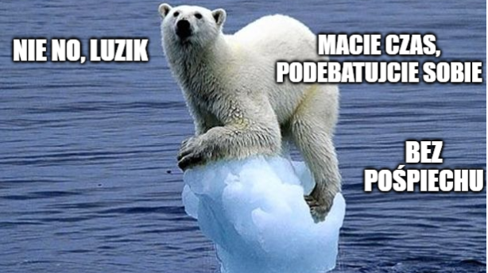

Slide 24
Zmiany klimatu mają wpływ na wszystkie aspekty życia. Wymagają zdecydowanych działań na poziomie indywidualnym i globalnym. Konieczna jest współpraca wszystkich sektorów: państwa, biznesu i obywateli, by przeciwdziałać kryzysowi.
Każdy z nas może przyczynić się do ochrony klimatu i zasobów wodnych poprzez świadome wybory konsumenckie i ekologiczne nawyki. Ograniczenie zużycia wody i energii, eliminacja plastiku oraz segregacja odpadów to proste kroki, które mają realny wpływ na środowisko. Aktywne angażowanie się w działania proekologiczne wzmacnia wspólne wysiłki na rzecz ochrony naszej planety.

Slide 25
Akcja edukacyjna w zakresie wiedzy o zmianach klimatu i ochrony zasobów wodnych realizowana jest w ramach projekt pn. „Zakup nowego ciężkiego samochodu ratowniczo-gaśniczego wraz z pełnym wyposażeniem z przeznaczeniem dla OSP Suchożebry”.
W ramach zadania zostanie zakupiony nowy ciężki samochód ratowniczo-gaśniczego wraz z pełnym wyposażeniem z przeznaczeniem dla OSP Suchożebry, dodatkowo jako element uzupełniający projekt zostanie przeprowadzona akcja edukacyjna w zakresie wiedzy o zmianach klimatu i ochrony zasobów wodnych.
Projekt skierowany jest głównie do mieszkańców gminy Suchożebry oraz powiatu Siedleckiego.
Głównym celem projektu jest zapobieganie ryzyku związanemu z klęskami żywiołowymi i katastrofami, zwiększenie bezpieczeństwa ludzi i mienia na terenie powiatu siedleckiego w terminie do 30-06-2025r. Oraz zwiększenie efektywności funkcjonowania służb ratowniczo-gaśniczych poprzez doposażenie OSP w sprzęt: ciężki samochód ratowniczo- gaśniczy wraz z pełnym wyposażeniem do prowadzenia akcji ratowniczo-gaśniczych i podniesienie świadomości mieszkańców w zakresie zmian klimatu i ochrony zasobów wodnych poprzez przeprowadzenie akcji edukacyjnej.
Wartość całkowita projektu - 2 220 229,95 zł
Wysokość wkładu Funduszy Europejskich - 1 887 195,45 zł.

Slide 26
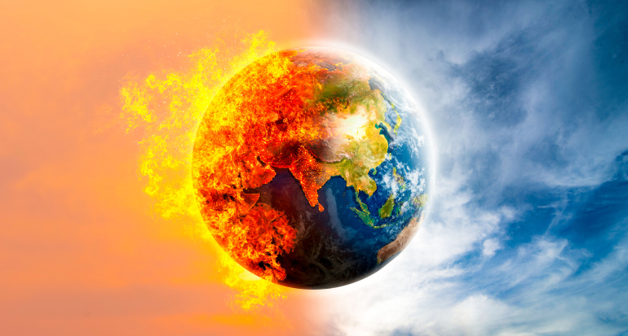
Dziękujemy za uwagę
Notes:
Dziękujemy za uwagę

